Slide 1

Vrednotenje algoritmov za iskanje najkrajših poti v omrežju
Dani Zugan, Raziskovalni seminar
Mentorja: dr. Rok Požar, dr. Andrej Brodnik

Slide 2
Uvod
Problem
Izboljšava
Rezultati

Slide 3
Problem
- Iskanje najkrajših poti v grafih (uteži)
- Problem se pogosto pojavlja tudi v praksi na področjih kot so bioinformatika in logistika
- Najkrajša pot med vsakim parom vozlišč
- Relaksacija

Slide 4
Izboljšava
- Dijkstra, Bellman-Ford in Johnson algoritem
- Floyd-Warshall algoritem
1 for k := 1 to n do
2 for i := 1 to n do
3 for j := 1 to n do
4 if Wik + Wkj < Wij then ▷ Relaxation
5 Wij := Wik + Wk
- Tree algoritem and Hourglass algoritem

Slide 5
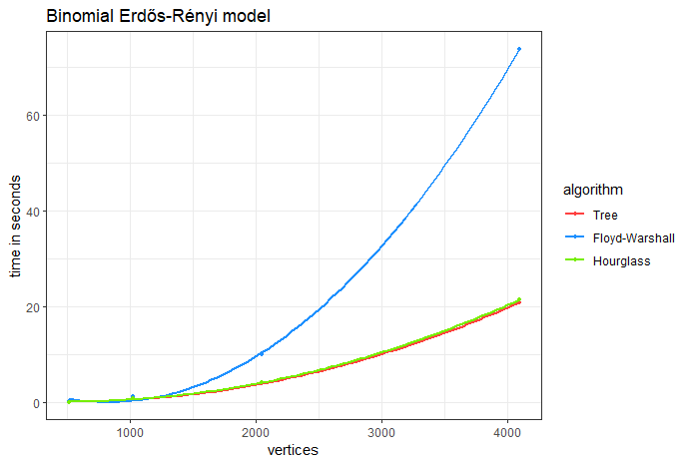
evalvacija
- Generacija grafov
- Rezultati
- Nadaljnje delo

Slide 6
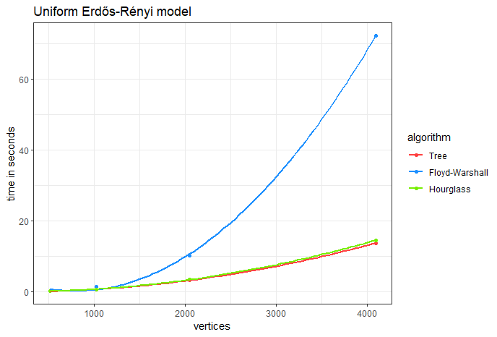

Slide 7
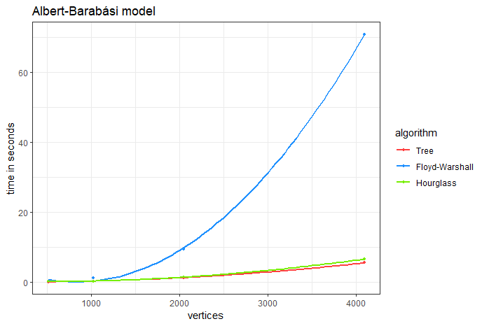

Slide 8
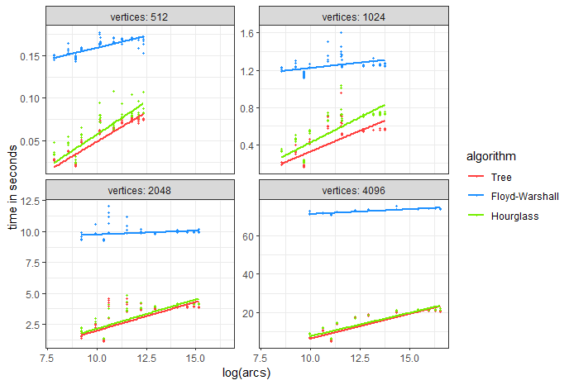

Slide 9

Vprašanja
Hvala za pozornost.

